Slide 1
第2-5章 基本程序设计
计算机科学与工程学院计科系 刘恒洋
liuhengyang@cqut.edu.cn

Slide 2
目标
简单Java程序的编写
标识符的命名规则
常量的申明
命名习惯
数值数据类型
boolean数据类型
Java常见错误类型
数学函数、字符和字符串
调试程序*

Slide 3
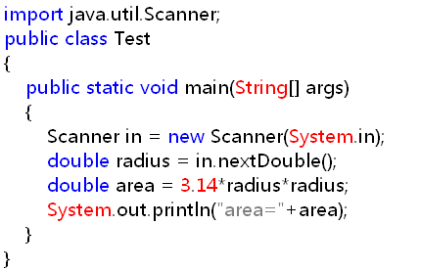
简单Java程序的编写
例题1：从键盘输入一个浮点数代表圆的半径，计算并输出该圆的面积。
任何一个Java程序都是以一个类的声明开始
入口函数main的写法：public, static, void等
除默认包以外的包的导入：import
变量的声明、定义、初始化以及赋值的区别
常量的声明：通过final改造例题
命名习惯：类名、变量名、方法名、常量等
数值类型：byte, short, int, long, float, double
数值型字面值（literal）：0B1111、07777、0XFFFF、1.1、1.1D、1.1F、5.0434E1
JShell的使用：jdk9以上才能使用。
标识符的命名规则：
  字母，数字，下划线和$组成
  数字不能开头
  不能跟关键字重名

Slide 4
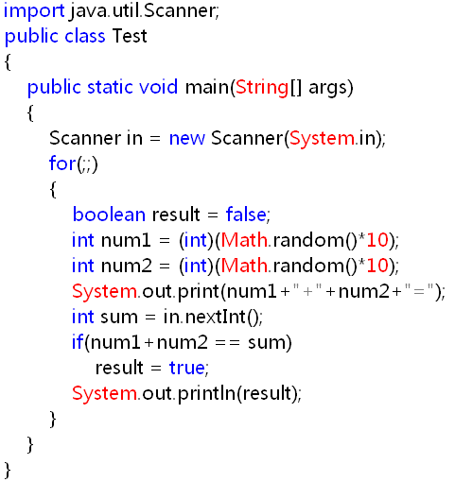
选择、循环程序设计
例题2 ：系统随机产生两个10以内的整数，让用户输入这两个整数的和，系统自动提示用户输入结果正确与否。
复习：选择/循环程序设计
随机数的产生：System.currentTimeMillis()和Math.random()
boolean：使用和输出
数学函数：sin, exp, sqrt, ceil, min…

Slide 5
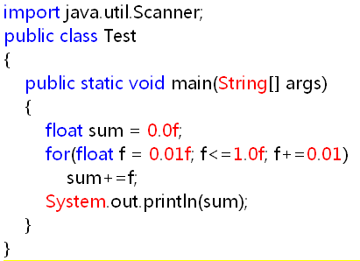
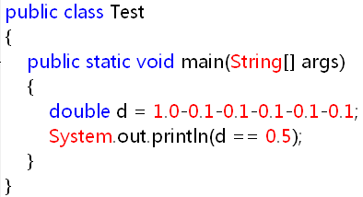


最小化数值错误
例题3：计算从0.01到1.0的数列之和
1、原因：浮点数据在计算机中是近似表示的（IEEE754标准），有有限的计算精度。
2、注意：浮点数可以参与循环
3、注意判断浮点数和一个浮点数直接量比较是否相等的方法：

Slide 6
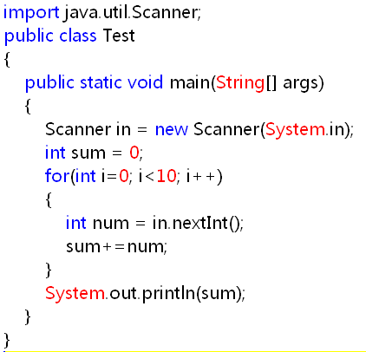
输入/输出重定向
例题4：求从键盘输入的十个整数之和。
1、注意运行程序在输入输出重新定向的时候参数的传入方法
2、作用：方便大量数据的输入和输出

Slide 7
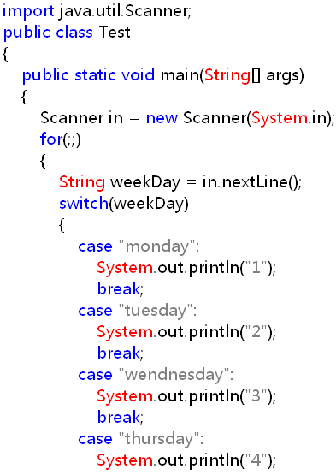
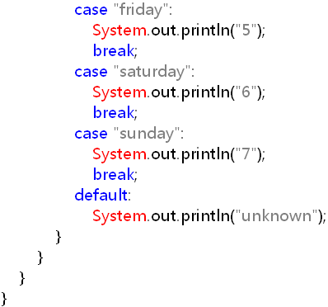
switch语句
例题5：根据键盘输入的星期英文名称，输出该名称对应于一周的第几天。
Switch的使用：
1、switch表达式值类型为：char, byte, short, int或String
2、case后面的表达式必须是常量或常量表达式
3、default和break都是可选的

Slide 8
Java中的字符数据类型
默认情况下，Java采用扩展的Unicode编码存储char数据类型，每个char字符占用两个字节大小。
char letter = 'A'; (ASCII)
char numChar = '4'; (ASCII)
char letter = '\u0041'; (Unicode)
char numChar = '\u0034'; (Unicode)
注：Java中的char数据类型可以直接参与整形运算，如，
    char ch = 'a';
  System.out.println(++ch);

Slide 9
Java中字符型数据和整形数据之间的转换
int i = 'a'; // Same as int i = (int)'a';
char c = 97; // Same as char c = (char)97;
int i = '2' + '3'; //i=101

Slide 10
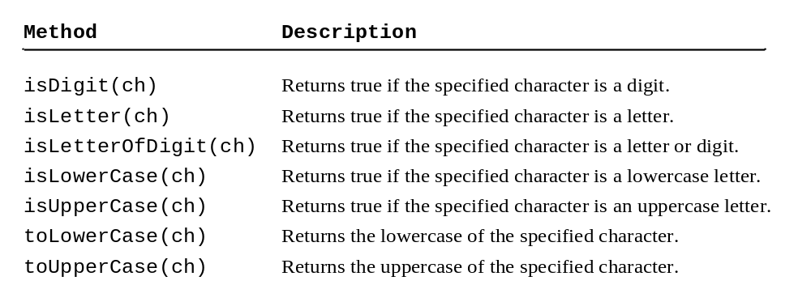
Java中char数据的比较（Character类）
if (ch >= 'A' && ch <= 'Z')
System.out.println(ch + " is an uppercase letter");
else if (ch >= 'a' && ch <= 'z')
System.out.println(ch + " is a lowercase letter");
else if (ch >= '0' && ch <= '9')
System.out.println(ch + " is a numeric character");

Slide 11
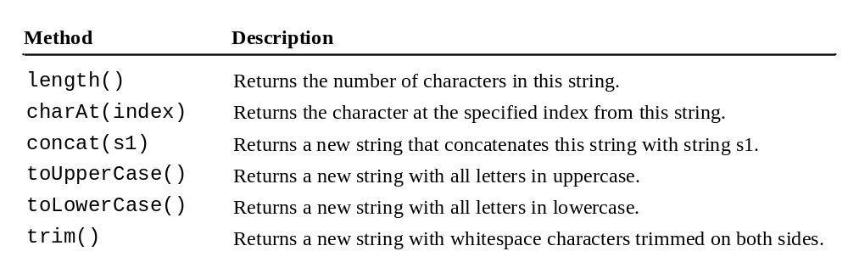
String数据类型
为了方便理解，可以称String为字符串数据类型。
区分实例方法和非实例方法调用的区别（Math）

Slide 12
获取字符串的长度
String message = "Welcome to Java";
System.out.println("The length of " + message + " is "
+ message.length());

Slide 13
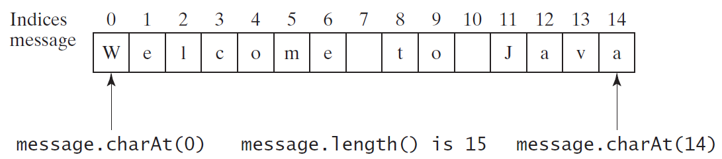
从字符串中获取字符
String message = "Welcome to Java";
System.out.println("The first character in message is "
+ message.charAt(0));

Slide 14
字符串转换函数
“Welcome”.toLowerCase() 返回新字符串, welcome.
“Welcome”.toUpperCase() 返回新字符串, WELCOME.
“ Welcome ”.trim() 返回新字符串, Welcome.

Slide 15
字符串连接
String s3 = s1.concat(s2); or String s3 = s1 + s2;
// Three strings are concatenated
String message = "Welcome " + "to " + "Java";
// String Chapter is concatenated with number 2
String s = "Chapter" + 2; // s becomes Chapter2
// String Supplement is concatenated with character B
String s1 = "Supplement" + 'B'; // s1 becomes SupplementB

Slide 16
从控制台读取字符串
Scanner input = new Scanner(System.in);
System.out.print("Enter three words separated by spaces: ");
String s1 = input.next();
String s2 = input.next();
String s3 = input.next();
System.out.println("s1 is " + s1);
System.out.println("s2 is " + s2);
System.out.println("s3 is " + s3);

Slide 17
从控制台读取字符串（续）
Scanner input = new Scanner(System.in);
System.out.print("Enter a character: ");
String s = input.nextLine();
char ch = s.charAt(0);
System.out.println("The character entered is " + ch);

Slide 18
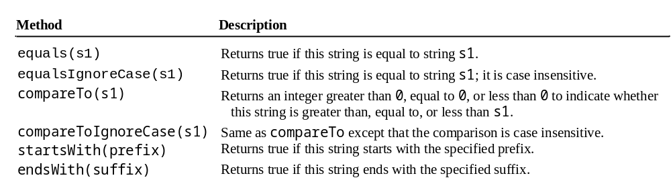
字符串比较

Slide 19
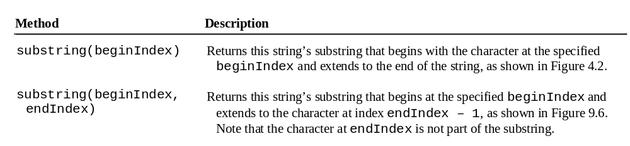
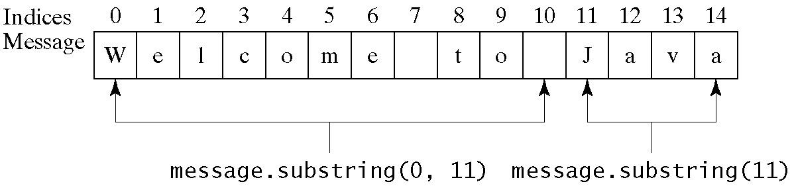
获取子串

Slide 20
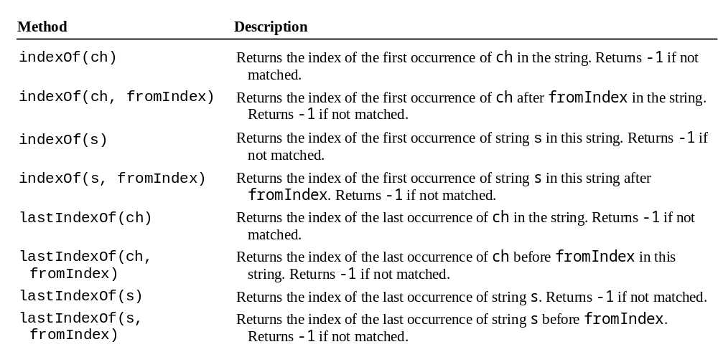
查找字串

Slide 21
字符串和数值之间的转换
int intValue = Integer.parseInt(intString);
double doubleValue = Double.parseDouble(doubleString);
String s = number + "";

Slide 22

格式化输出
  System.out.printf(format, items);
Specifier Output Example
%b a boolean value true or false
%c a character 'a'
%d a decimal integer 200
%f a floating-point number 45.460000
%e a number in standard scientific notation 4.556000e+01
%s a string "Java is cool"

Slide 23
小结
Java中所有的程序都必须放在一个类中
Java语言的语法规则跟C语言大部分类似
JDK中有丰富的库函数可以使用
String用来处理字符串问题非常方便

